Slide 1
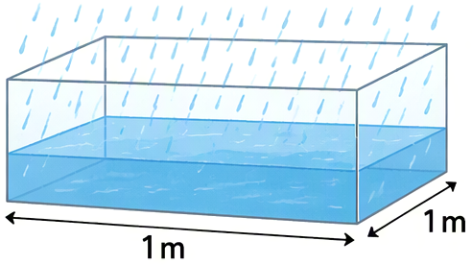
こうすいりょう
雨量（降水量）の表し方
雨の量は「ｍｍ（ミリ）」で表される水の深さ
水の深さ（mm）
１時間に５０ｍｍの雨の量は、１ｍ^{２}あたり５０ℓ
１時間に５０ｍｍをこえると避難が難しくなる
ひなん
Notes:
●それでは、これまでみてきた浸水害や土石流、土砂災害の主な原因となる雨についてみていきましょう。
●雨の量はミリで表される水の深さです。
●１時間に５０ミリの雨の量は、１ｍ^{２}あたり５０ℓにもなります。
●この１時間に５０ミリを超えると道路が川のようになり、避難が難しくなってきます。

Slide 2
ふ
雨の強さと降り方
１時間雨量 （ｍｍ） | 雨の強さ | イメージ | 人への影響 | 屋外の様子
１０～２０ | やや強い雨 | ザーザーと降る | 地面からはね返りで足元がぬれる | 地面一面に 水たまりが できる
２０～３０ | 強い雨 | どしゃ降り | カサをさしていてもぬれる
３０～５０ | 激しい雨 | バケツをひっくり 返したように降る |  | 道路が川の ようになる
５０～８０ | 非常に激しい雨 | 滝のように降る | カサは全く 役に立たなくなる | 水しぶきでまわりが白っぽくなり、 視界が悪くなる
８０～ | 猛烈な雨 | 息苦しくなったり 恐怖を感じる
えいきょう
ふ
ぶ
ふ
たき
ふ
もうれつ
しかい
きょうふ
出典：気象庁リーフレット「雨と風（雨と風の階級表）」（ https://www.jma.go.jp/jma/kishou/books/amekaze/amekaze2026.pdf）をもとに作成
Notes:
●この表は気象庁が示している「雨の強さと降り方」です。
●１時間の降水量によって、雨の強さや人の受けるイメージ、人への影響などをまとめたものです。
●特に赤枠で囲った５０ｍｍ以上の雨には警戒が必要です。

Slide 3
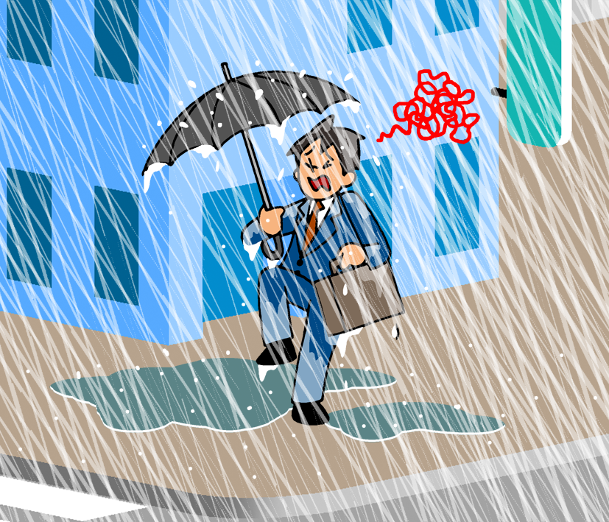
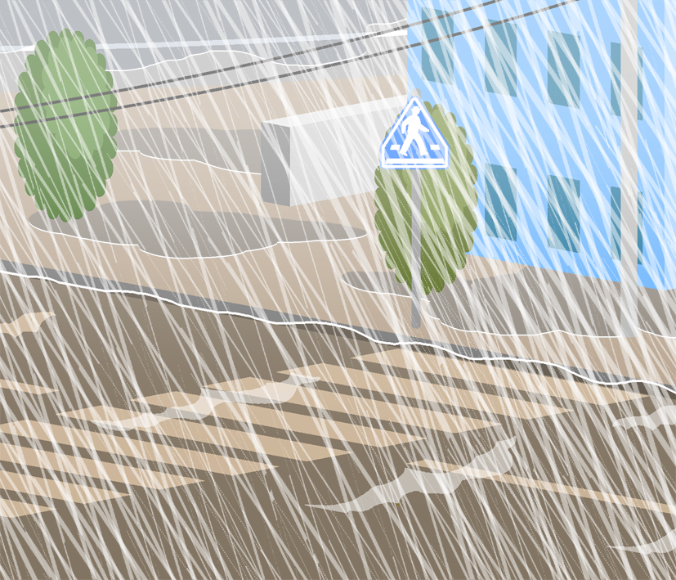
ふ
雨の強さと降り方
１時間雨量５０ｍｍがどんな状況か知っておこう。
かさ
傘が役に立たなくなる
水しぶきで一面が白くなる
出典：気象庁提供
Notes:
●さきほどの表でもありましたが、５０ミリを超える雨というのは、
傘が役にたたなくなるくらいの強い雨のとき、
水しぶきで一面が白くなり、視界が悪いときなどだと覚えておきましょう。

Slide 4
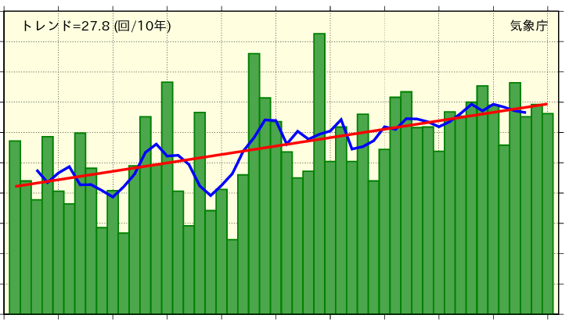
気象（大雨）
はげ
もうれつ
非常に激しい雨：50ｍｍ以上80ｍｍ未満、猛烈な雨：80ｍｍ以上
こうすいりょう
［全国アメダス］1時間降水量50mm以上の年間発生回数
（回）
500
約1.5倍
増加
400
300
200
へいきんち
100
：5年移動平均値
ちょうきへんかけいこう
：長期変化傾向
0
1976
1980
1990
2000
2010
2020
2025
（年）
出典：気象庁「大雨や猛暑日など（極端現象）のこれまでの変化」（ https://www.data.jma.go.jp/cpdinfo/extreme/extreme_p.html ）をもとに作成
Notes:
●では、いま説明してきた大雨の発生状況についてです。
近年ではゲリラ豪雨と呼ばれる突発的な短時間集中豪雨など、
想定を上回る災害が多く発生していると聞いたことがあると思います。
●天気予報で「非常に激しい雨」やその上の「猛烈な雨」に分類される
１時間降水量が５０ｍｍ以上の発生回数を緑色の棒グラフで示しています。
●１時間５０ｍｍ以上の大雨は、増加傾向にあり、
１９７６年以降の昔の１０年間と、最近の１０年間で比較すると、
約１．５倍に増加しています。

Slide 5
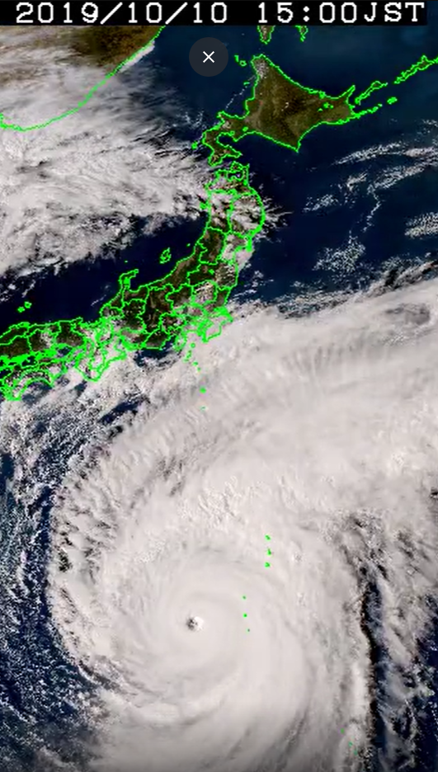
気象（台風）
4
台風発生・接近数
2019年10月10日15時
（件）
40
発生数
← 最高39件（1967年）
令和元年台風19号
平均26件
20
北陸地方接近数
← 最高9件（2004年）
平均2.5件
0
1951年
2025年
るいけい
半径
約800ｋｍ
台風接近数（北陸地方累計）
特に注意が必要
60
もうれつ
0
大型・猛烈な強さ
（件）
5月
6月
7月
8月
9月
10月
11月
出典：気象庁「台風の統計資料」（ https://www.data.jma.go.jp/fcd/yoho/typhoon/statistics/index.html ）をもとに作成
出典：気象庁「観測画像紹介」（ https://www.data.jma.go.jp
/sat_info/himawari/obsimg/image_typh.html ）をもとに作成
Notes:
●台風についてです。
●左上のグラフは、過去約７０年間の台風が発生した数を青、台風の中心が日本列島に上陸した数をオレンジ色のグラフで示しています。
●台風の発生数は最高３９件、平均で２６件、上陸数は最高１０件、平均３件となっています。左下のグラフは、発生した台風のうち、新潟県を含む北陸地方に接近した件数を月別に積み重ねたものです。
●８月と９月の台風が特に多くなっていますが、秋に発生する台風は、勢力が強く、被害が大きくなると言われていますので、１０月以降も注意が必要です。
●右側は昨年１０月の台風１９号の衛星画像です。半径約８００ｋｍに及ぶ大型で猛烈な風の強さをもつ台風でした。

Slide 6
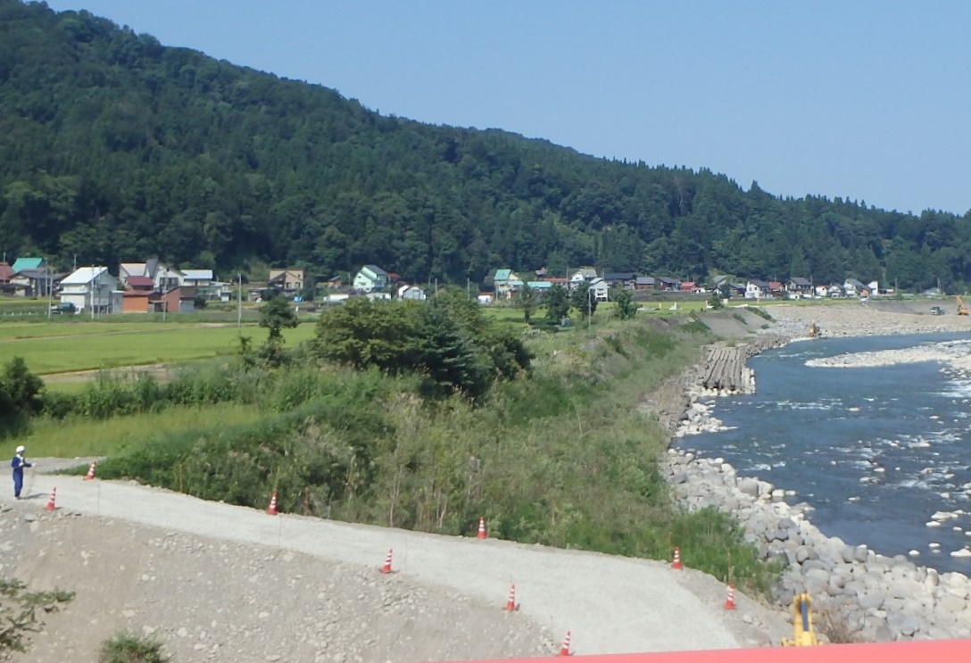
ひがい
令和元年東日本台風の被害（津南町小島）
5
へいじょうじ
平常時
授業を実施するエリアの内容を記載する
← 信濃川
ていぼう
堤防
出典：新潟県土木部
Notes:
（以下、説明内容の例（津南町）：授業を実施するエリアの特徴を解説すること）
●ここからは、昨年の台風１９号による
「令和元年東日本台風」の被害を紹介します。
●これは平常時の津南町小島の様子です。
今年に撮影した写真ですが、信濃川は堤防より低い位置を流れています。

Slide 7
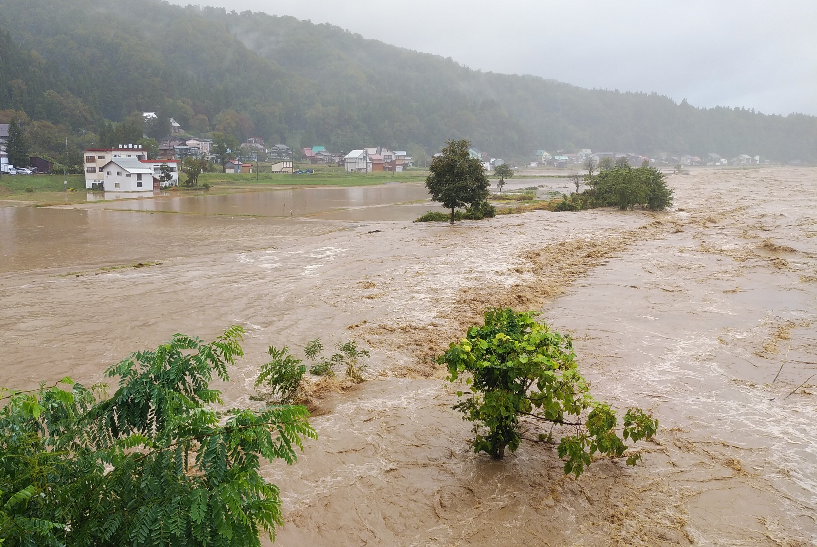
ひがい
令和元年東日本台風の被害（津南町小島）
6
ごううじ
ていぼう
こ
豪雨時
川が堤防を越え、
農地・住宅地へ
じゅうたくち
はんらん
氾濫
← 信濃川
授業を実施するエリアの内容を記載する
堤防
出典：新潟県土木部
Notes:
（以下、説明内容の例（津南町）：授業を実施するエリアの特徴を解説すること）
●これは台風が発生した時の同じ場所での写真です。
川が堤防を越えて、農地や住宅地へ水が流れ込みました。

Slide 8
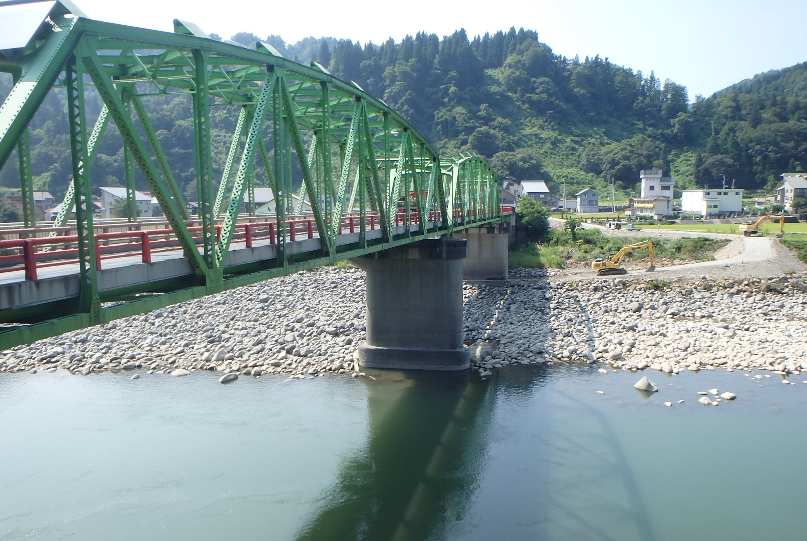
ひがい
令和元年東日本台風の被害（信濃川橋付近）
7
へいじょうじ
平常時
↓津南駅
信濃川橋
ていぼう
堤防
授業を実施するエリアの内容を記載する
信濃川 →
出典：新潟県土木部
Notes:
（以下、説明内容の例（津南町）：授業を実施するエリアの特徴を解説すること）
●これは津南駅の前の国道４０５号信濃川橋付近の写真です。

Slide 9
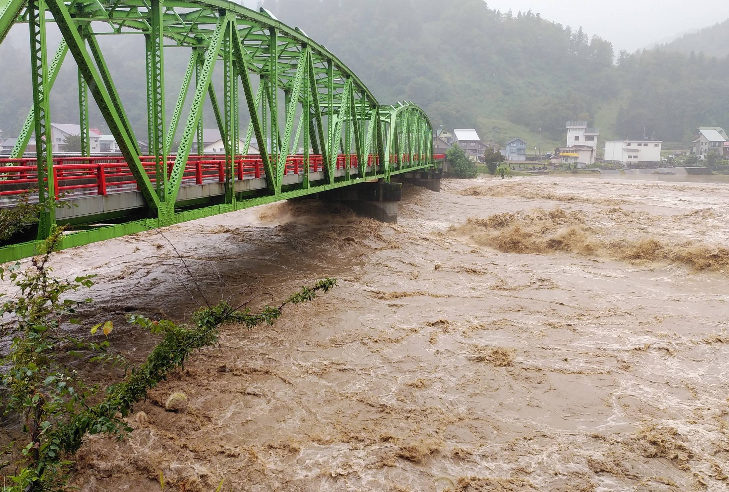
ひがい
令和元年東日本台風の被害（信濃川橋付近）
8
ごううじ
豪雨時
↓津南駅
信濃川橋
ていぼう
堤防
授業を実施するエリアの内容を記載する
水位が
約10ｍ上昇
じょうしょう
信濃川 →
出典：新潟県土木部
Notes:
（以下、説明内容の例（津南町）：授業を実施するエリアの特徴を解説すること）
●台風の際は、水位が約１０ｍ上昇して、信濃川橋に迫る勢いでした。

Slide 10
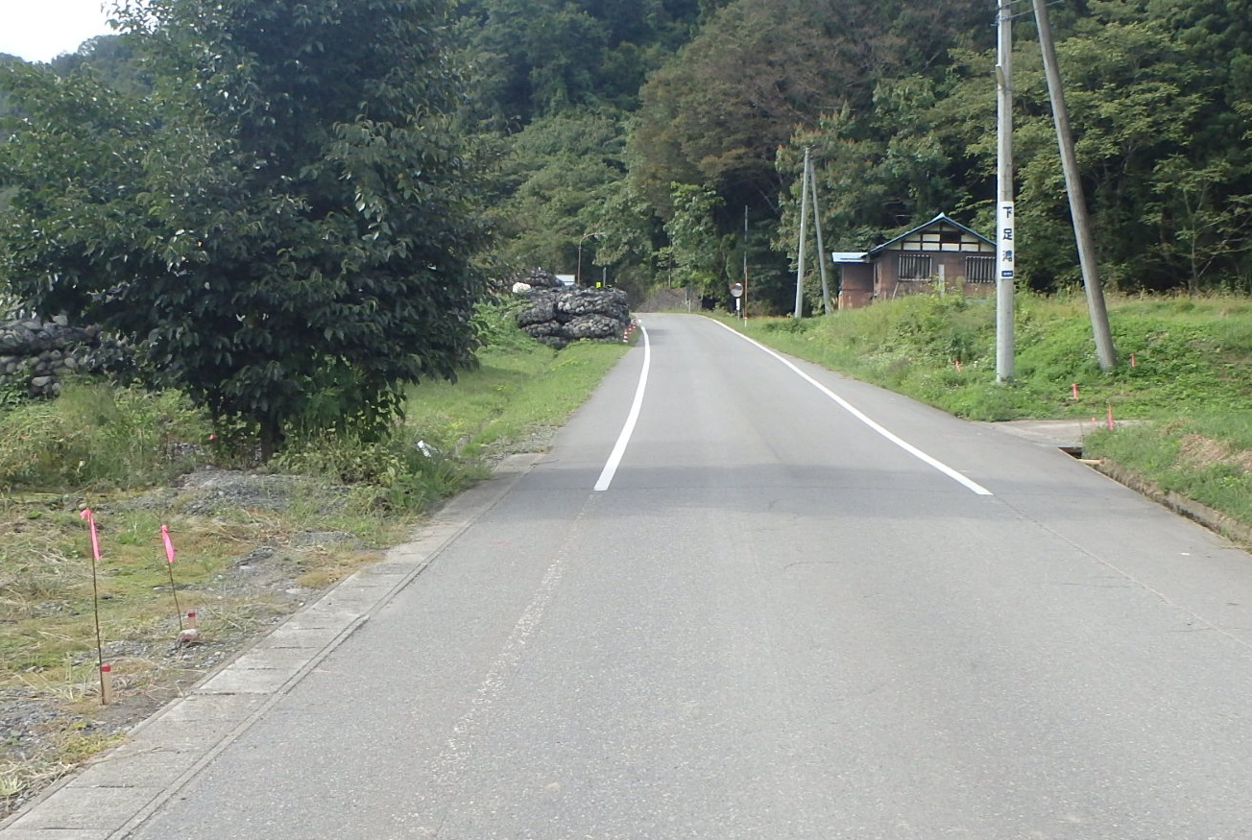
ひがい
令和元年東日本台風の被害（津南町足滝）
9
へいじょうじ
平常時
道 路
授業を実施するエリアの内容を記載する
出典：新潟県土木部
Notes:
（以下、説明内容の例（津南町）：授業を実施するエリアの特徴を解説すること）
●これは平常時の津南町足滝の道路の様子です。

Slide 11
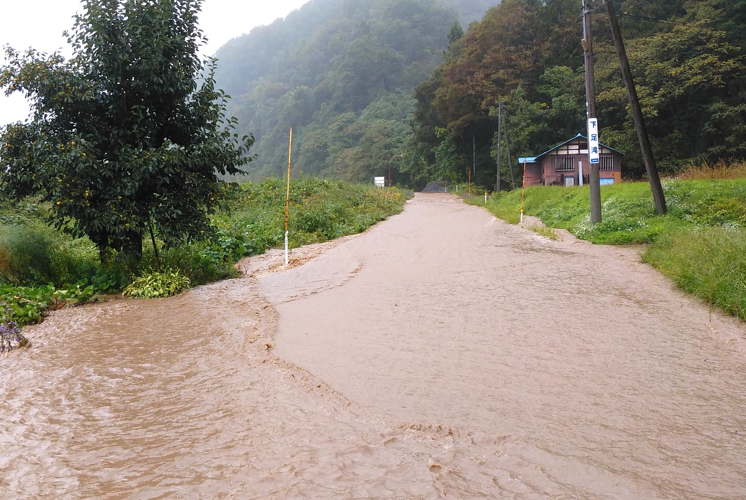
ひがい
令和元年東日本台風の被害（津南町足滝）
10
ごううじ
豪雨時
道路に大量の水が流れる
道 路
かんすい
授業を実施するエリアの内容を記載する
冠水
出典：新潟県土木部
Notes:
（以下、説明内容の例（津南町）：授業を実施するエリアの特徴を解説すること）
●足滝での被害の状況です。
道路がある場所に大量の水が流れ込んで、
自動車でも通行することが難しい状況になっています。

Slide 12
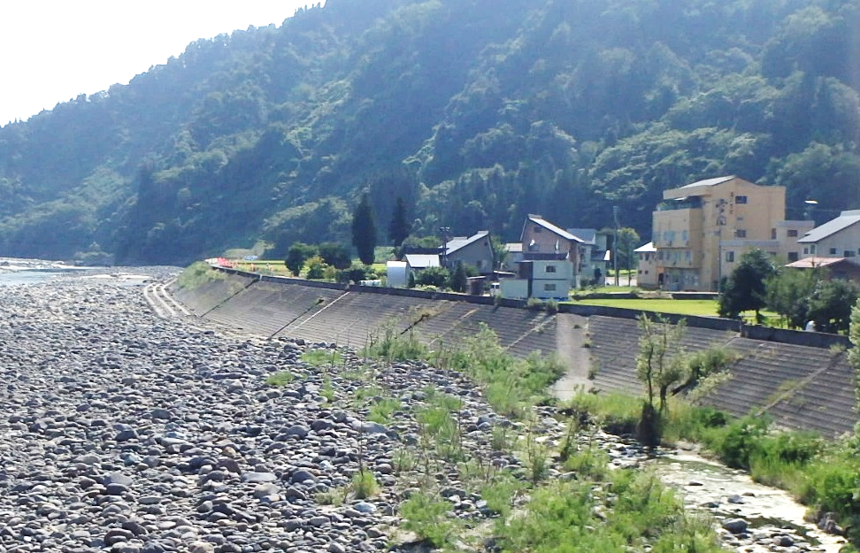
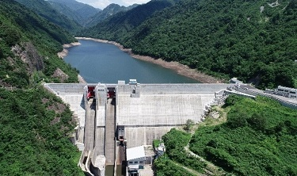
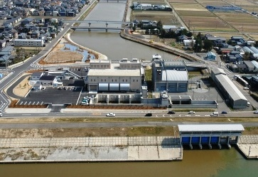
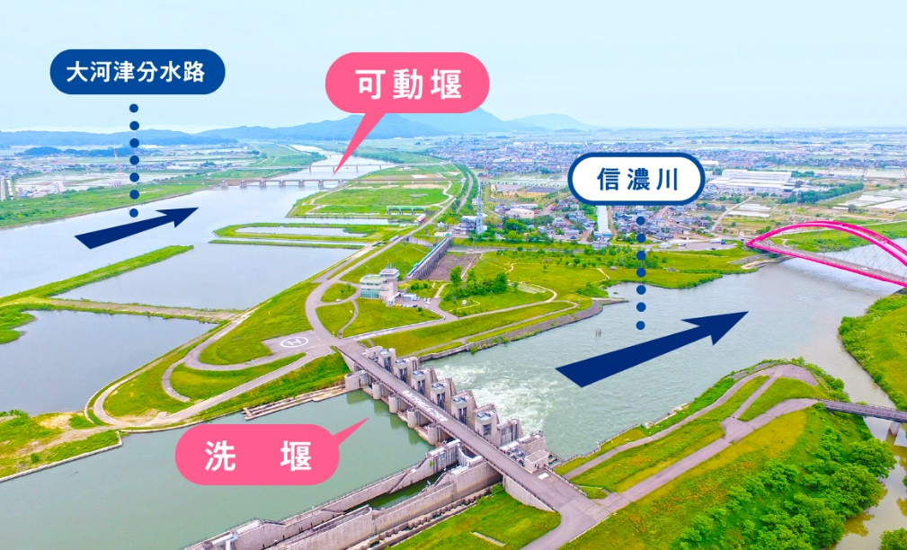
ぼうさい しせつ
こうずい たいさく
主な防災施設（洪水対策）
11
ていぼう
ち す い
■堤防
■ダム（治水ダム）
例：津南町外丸地区
信濃川→
出典：新潟県土木部
出典：新潟県HP
ぶんすいろ
はいすいきじょう
■分水路
■排水機場
例：親松排水機場
鳥屋野潟排水機場
例：大河津分水路
川↘
授業を実施するエリアの内容を記載する
出典：大河津分水通水100周年HP（信濃川河川事務所 ）
← 信濃川
出典：新潟県HP
Notes:
（以下、説明内容の例（津南町）：授業を実施するエリアの防災施設を解説すること）
●ここからは、災害に備えるための主な防災施設を紹介します。
洪水対策としては、まず堤防が挙げられます。
堤防は高さを高くしたり、間隔を広げたりして、
川の水があふれないようにしています。
●ダムは、上流から流れる水を一時的に貯めることで下流の水量を減らす
治水ダムの他に、飲み水や農業用水の確保、水力発電、
レクリエーションなど目的とする様々なダムがあります。
●信濃川では、洪水を海に流す分水路という人工的に掘った川や、
信濃川の水位よりも低い位置にある場所では、
水を強力なポンプでくみ上げて川に排水する排水機場等があります。

Slide 13
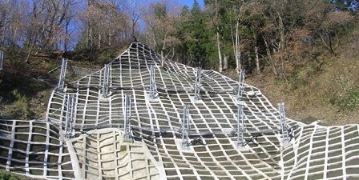
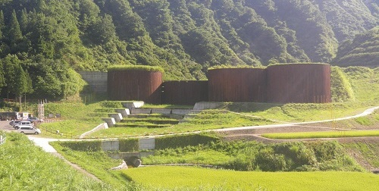
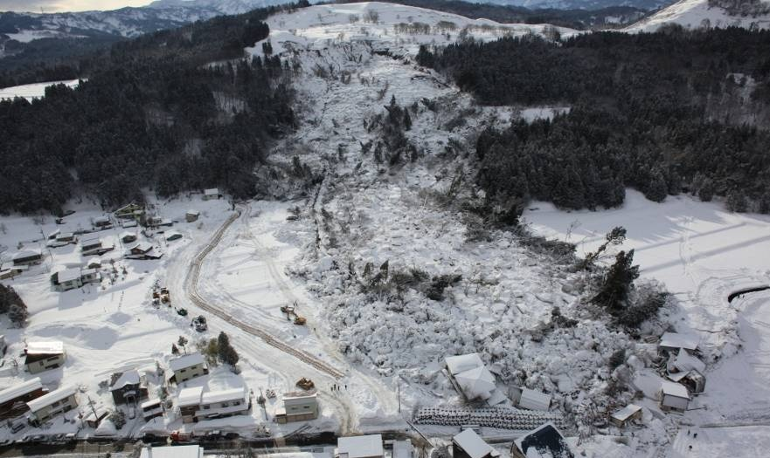
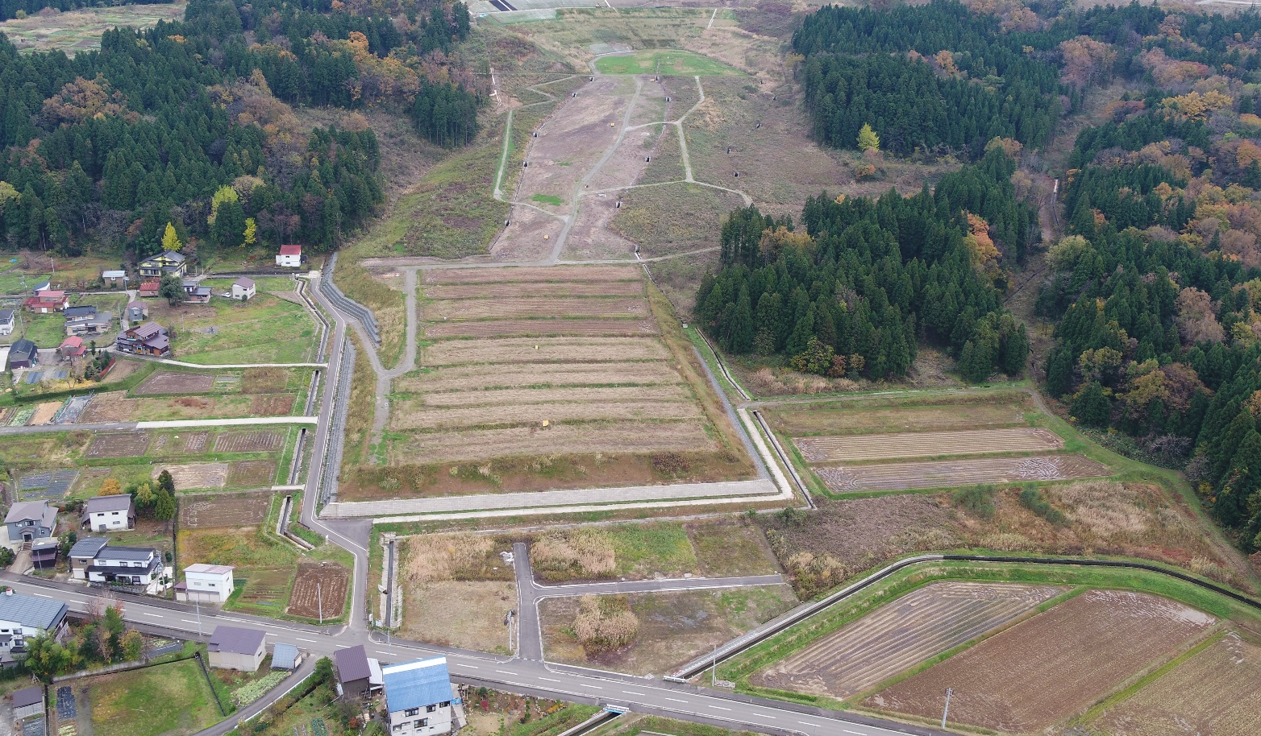
ぼうさい しせつ
どしゃ さいがい たいさく
主な防災施設（土砂災害対策）
12
のりわくこう
さ ぼ う てい
■法枠工（がけ崩れ対策）
■砂防えん堤
例：トヤ沢砂防堰堤
（津南町三箇）
授業を実施するエリアの内容を記載する
出典：新潟県HP
出典：新潟県HP
じ
■地すべり対策
例：国川地すべり（上越市）
出典：新潟県土木部
出典：新潟県土木部
出典：新潟県HP
出典：新潟県HP
Notes:
（以下、説明内容の例（津南町）：授業を実施するエリアの土砂災害対策を解説すること）
●続いて、土砂災害対策です。
左上の写真はがけ崩れ対策の１つで、コンクリートでできた法枠で
がけを押さえつける法枠工という対策です。
●次に、右上の写真は土石流対策の１つで、砂防堰堤です。
砂防ダムと一般の方からは呼ばれることもあり、
皆さんも知っているダムと同じようにコンクリートでできているものもあれば、
この写真の様にそれ以外のものもありますが、
いずれも流れてきた土石流を受け止める機能があります。
●また、左下の写真は、平成24年に上越市で発生した地すべりです。
●右下の写真は対策後ですが、地すべりの根元を押さえたり、
水路など設置したりして地すべりが再び動くことを防いでいます。
●このように防災施設が整備されていますが、
近年では防災施設だけでは皆さんの命を守りきれないような、
想定を上回る災害が多く発生してきています。

